Slide 1
الحفاظ على البيئة
8-7
أ.أسماء محمد

Slide 2
الحفاظ على البيئة
الاهتمام بالبيئة ومساعدة الكائنات الحية على البقاء يطلق عليه الحفاظ على البيئة
كيف نستطيع الحد من التلوث
التوقف عن استخدام مركبات الكلوروفلوروكربون
دفن القمامة في مرادم نفايات جيدة
حرق وقود أقل
هذا سيساعد طبقة الأوزون على الرجوع إلى طبيعتها
حتى ينتج غاز الميثان الذي يستخدم كوقود
حتى تقل كمية ثاني أكسيد الكربون المتصاعدة للغلاف الجوي

Slide 3
تحويل النفايات إلى وقود

Slide 4
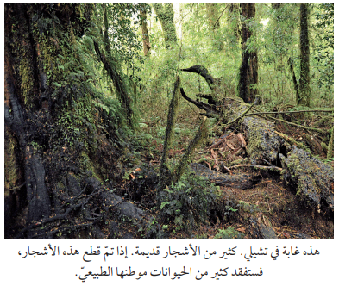
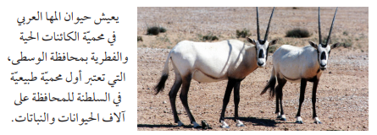
الحفاظ على المواطن الطبيعية
إنشاء محميات طبيعية
عدم تدمير المواطن الطبيعية بقطع الأشجار
حتى لا يسمح للناس الاضرار بالبيئة أو بالحيوانات والنباتات التي تعيش هناك
فقد لا تجد الأنواع الأخرى المكان المناسب للعيش فيه وقد تنقرض

Slide 5
أسئلة الكتاب صفحة 28

Slide 6
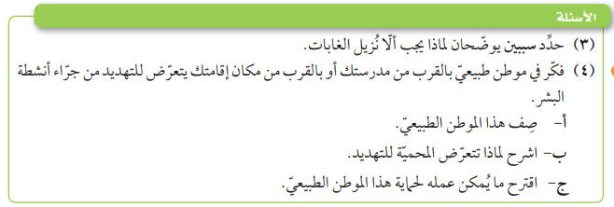
أسئلة الكتاب صفحة 29

Slide 7
الواجب من كتاب النشاط صفحة 26

